Slide 1
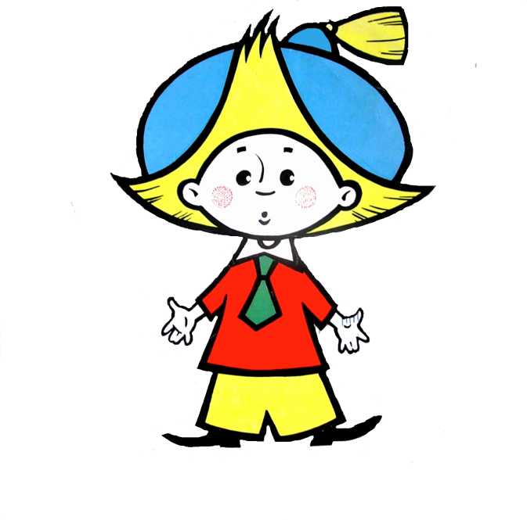
Незнайка и геометрические фигуры

Slide 2
Цель: закреплять представления о геометрических фигурах (круг, квадрат, треугольник), умение сравнивать фигуры по свойствам и находить лишнюю фигуру.

Slide 3
Незнайка запомнил три геометрические фигуры:
квадрат
круг
треугольник
Помоги Незнайке выполнить следующие задания

Slide 4
Убери все фигуры красного цвета

Slide 5
Помоги Незнайке убрать все квадраты

Slide 6
Помоги Незнайке убрать круги зеленого цвета

Slide 7
Запомни картинку, которую составил Незнайка

Slide 8
Оставь только те фигуры, которые есть на картинке

Slide 9
Убери лишнюю фигуру

Slide 10
Убери лишнюю фигуру

Slide 11
Убери лишнюю фигуру

Slide 12
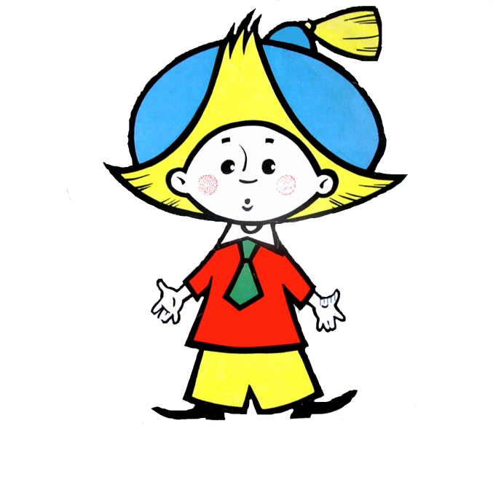
Молодец , дружок! Ты выполнил правильно все задания. Сейчас ты можешь посмотреть мультфильм.

